Slide 1
Zasady przystępowania do egzaminu ósmoklasisty
w roku szkolnym 2022/2023

Slide 2
Tematyka
Zwolnienia uczniów z egzaminu
Laureaci i finaliści
Dostosowanie warunków lub formy egzaminu
Harmonogram zadań PZE
Powołanie zespołów przedmiotowych i nadzorujących
Źródła informacji

Slide 3
Zwolnienie z egzaminu
Kiedy nie zgłaszamy uczniów do egzaminu?
Których uczniów zgłaszamy do egzaminu i wnioskujemy o zwolnienie, omówienie przypadków

Slide 4
Których uczniów nie zgłaszamy w SIOEO ?
Informacja o sposobie organizacji i przeprowadzania egzaminu ósmoklasisty obowiązująca w roku szkolnym 2022/2023, pkt 3.2.2, str. 14.

Slide 5
Których uczniów zgłaszamy w SIOEO i wnioskujemy o zwolnienie ?
O niepełnosprawnościach sprzężonych mówimy, gdy u ucznia niesłyszącego lub słabosłyszącego, niewidomego lub słabowidzącego, z niepełnosprawnością ruchową, w tym z afazją, z niepełnosprawnością intelektualną albo z autyzmem, w tym z zespołem Aspergera, występuje co najmniej jeszcze jedna z wymienionych niepełnosprawności.
Informacja o sposobie organizacji i przeprowadzania egzaminu ósmoklasisty obowiązująca w roku szkolnym 2022/2023 pkt 3.2.3, str. 14.
Wniosek o zwolnienie należy złożyć w systemie

Slide 6
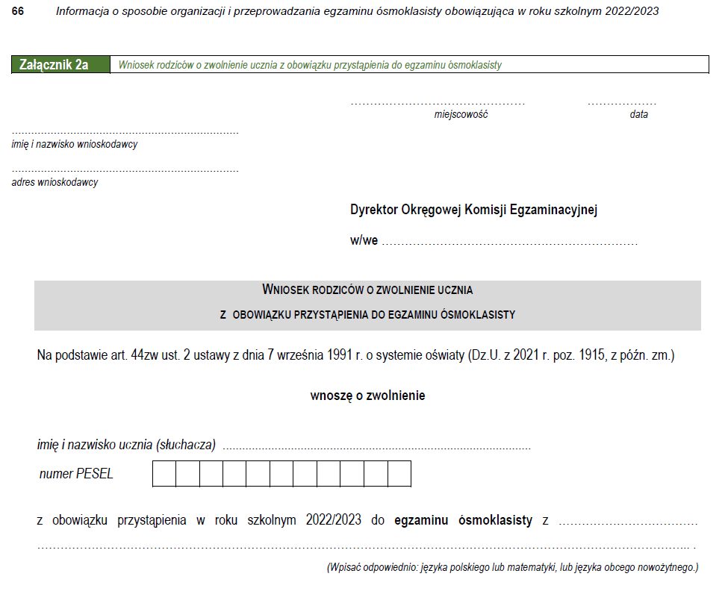

Slide 7
Których uczniów zgłaszamy do SIOEO i wnioskujemy o zwolnienie ?
Informacja o sposobie organizacji i przeprowadzania egzaminu ósmoklasisty obowiązująca w roku szkolnym 2022/2023, pkt 3.3.5, str. 16.
Wniosek o zwolnienie należy złożyć w systemie

Slide 8
Składanie wniosków w SIOEO

Slide 9
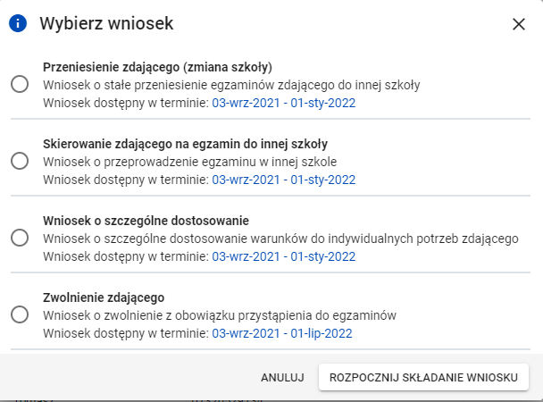
Składanie wniosków w SIOEO
03-lis-2022 – 19 sty-2023
03-lis-2022 – 19 mar-2023
03-lis-2022 – 30 lis-2022
03-lis-2022 – 19 cze-2023

Slide 10
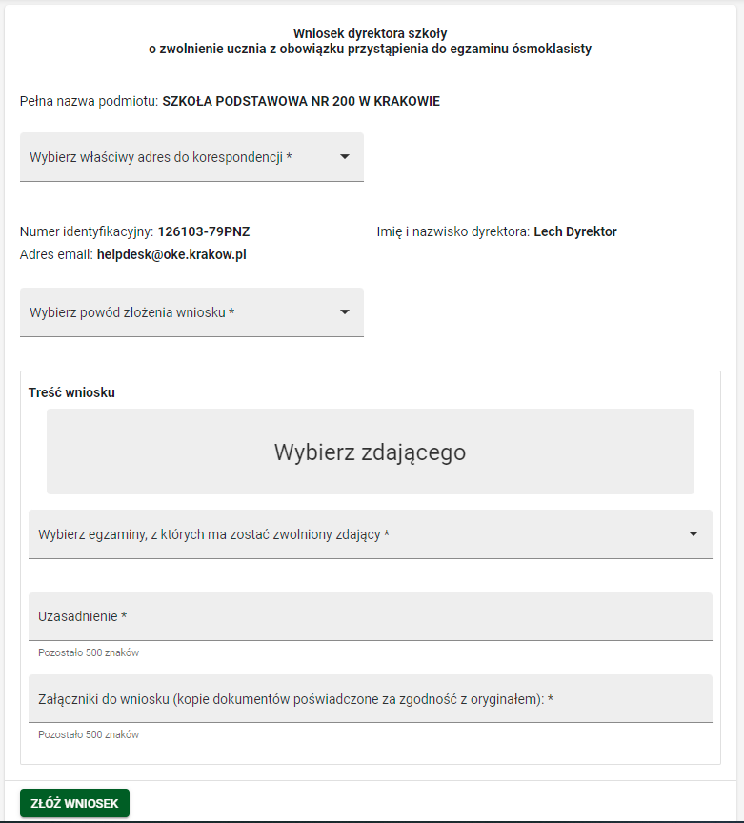

Slide 11
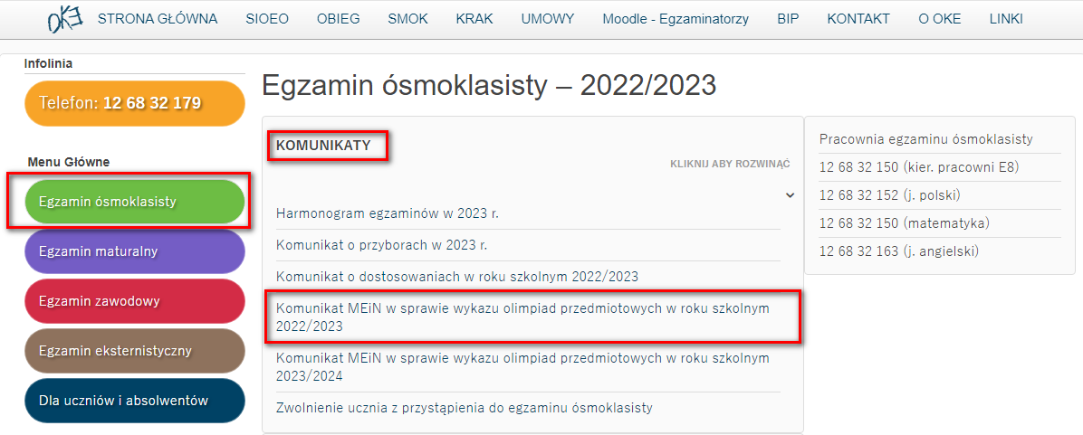
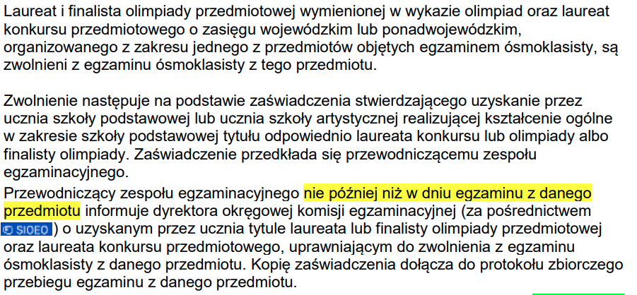
Laureaci i finaliści
Informacja o sposobie organizacji i przeprowadzania egzaminu ósmoklasisty obowiązująca w roku szkolnym 2022/2023, pkt 3.2.7-8, str. 15.

Slide 12
Dostosowanie warunków lub formy egzaminu

Slide 13
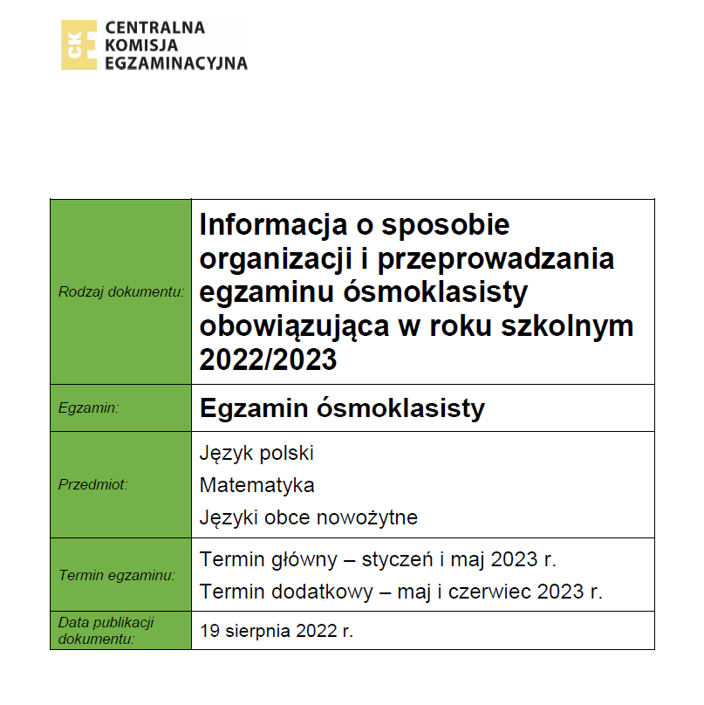
Komunikat w sprawie dostosowania egzaminu

Slide 14
Dostosowanie warunków lub formy egzaminu
Jeżeli w Komunikacie jest mowa o przedłużeniu czasu na wykonanie zadań z arkusza standardowego, oznacza to, że pracę z arkuszem można przedłużyć:
1) z języka polskiego – nie więcej niż o 60 minut
2) z matematyki – nie więcej niż o 50 minut
3) z języka obcego nowożytnego – nie więcej niż o 45 minut.
Czas pracy z arkuszem dostosowanym do rodzaju niepełnosprawności wydrukowany na stronie tytułowej arkusza uwzględnia przedłużenie, o którym mowa powyżej.

Slide 15
Dostosowanie warunków lub formy egzaminu
Do 21 listopada 2022 r. dyrektor szkoły lub upoważniony przez niego nauczyciel informuje na piśmie (załącznik 4b w Informacji o sposobie organizacji i przeprowadzania egzaminu ósmoklasisty obowiązującej w roku szkolnym 2022/2023) rodziców ucznia albo pełnoletniego ucznia o wskazanych sposobach dostosowania warunków lub formy przeprowadzania egzaminu ósmoklasisty do potrzeb edukacyjnych i możliwości psychofizycznych tego ucznia.

Slide 16
Dostosowanie warunków lub formy egzaminu
Dostosowanie form egzaminu ósmoklasisty polega na przygotowaniu odrębnych arkuszy dostosowanych do potrzeb i możliwości zdających.
2. Dostosowanie warunków przeprowadzania egzaminu ósmoklasisty polega między innymi na:
1) zminimalizowaniu ograniczeń wynikających z niepełnosprawności, niedostosowania społecznego lub zagrożenia niedostosowaniem społecznym ucznia
2) zapewnieniu uczniowi miejsca pracy odpowiedniego do jego potrzeb edukacyjnych oraz możliwości psychofizycznych
3) wykorzystaniu odpowiedniego sprzętu specjalistycznego i środków dydaktycznych
4) odpowiednim przedłużeniu czasu przewidzianego na przeprowadzenie egzaminu ósmoklasisty
5) ustaleniu zasad oceniania rozwiązań zadań wykorzystywanych do przeprowadzania egzaminu ósmoklasisty, o których mowa w art. 9a ust. 2 pkt 2 ustawy o systemie oświaty1, uwzględniających potrzeby edukacyjne oraz możliwości psychofizyczne ucznia
6) zapewnieniu obecności i pomocy w czasie egzaminu ósmoklasisty nauczyciela wspomagającego ucznia w czytaniu lub pisaniu4 lub specjalisty odpowiednio z zakresu danego rodzaju niepełnosprawności, niedostosowania społecznego lub zagrożenia niedostosowaniem społecznym, jeżeli jest to niezbędne do uzyskania właściwego kontaktu z uczniem lub pomocy w obsłudze sprzętu specjalistycznego i środków dydaktycznych.
3. Możliwe sposoby dostosowania warunków i form przeprowadzania egzaminu ósmoklasisty dla poszczególnych grup zdających wskazane są w Tabelach 1.1–1.19.

Slide 17
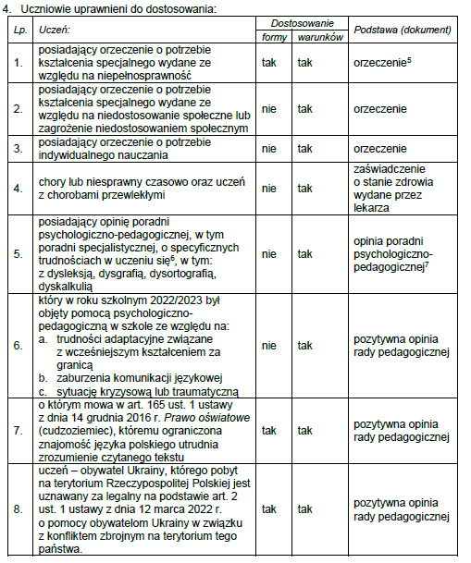
Dostosowanie warunków lub formy egzaminu

Slide 18
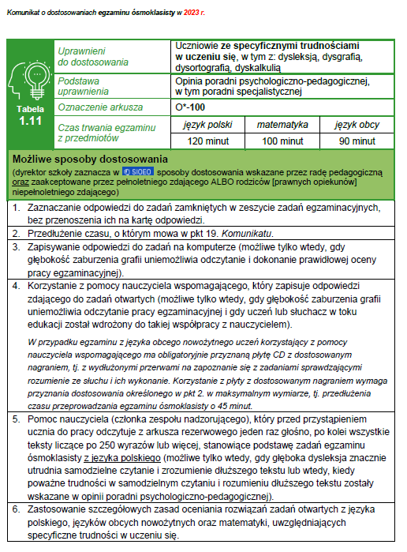
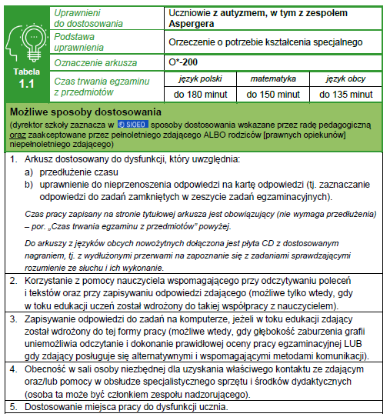
Komunikat w sprawie dostosowania egzaminu

Slide 19
Załącznik 4 b
Dyrektor szkoły lub upoważniony przez niego nauczyciel zobowiązany jest do zapoznania uczniów i ich rodziców lub słuchaczy z możliwymi dostosowaniami warunków i form przeprowadzania egzaminu ósmoklasisty nie później niż do 28 września 2022 r.
Rada pedagogiczna, spośród możliwych sposobów dostosowania warunków i form przeprowadzania egzaminu ósmoklasisty, wymienionych w komunikacie o dostosowaniach, wskazuje sposób lub sposoby dostosowania warunków lub formy przeprowadzania egzaminu ósmoklasisty dla ucznia.

Slide 20
Załącznik 4 b
Dyrektor szkoły lub upoważniony przez niego nauczyciel informuje na piśmie rodziców ucznia albo pełnoletniego ucznia o wskazanym przez radę pedagogiczną sposobie lub sposobach dostosowania warunków lub formy przeprowadzania egzaminu ósmoklasisty do jego potrzeb edukacyjnych i możliwości psychofizycznych, nie później niż do 21 listopada 2022 r. (załącznik 4b).
Rodzice ucznia lub słuchacz składają oświadczenie (również w załączniku 4b) o korzystaniu albo niekorzystaniu ze wskazanych sposobów dostosowania w terminie 3 dni roboczych od dnia otrzymania informacji, o której mowa w pkt 3.4.17., tj. nie później niż do 24 listopada 2022 r.

Slide 21
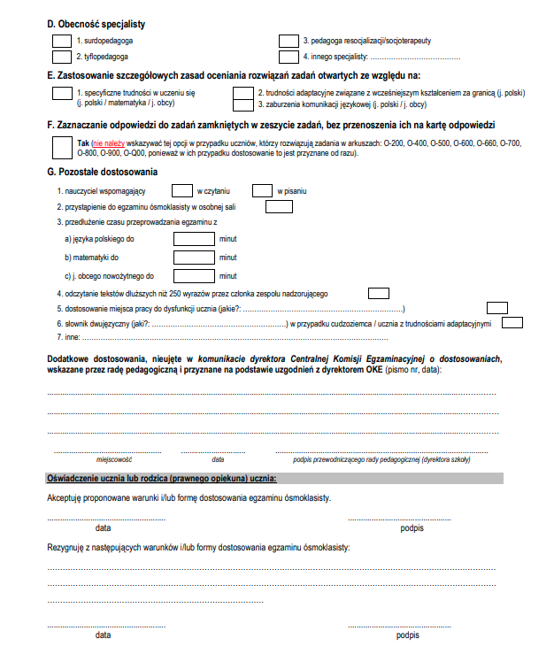
Załącznik 4 b

Slide 22
Załącznik 4 a
Informacja o sposobie organizacji i przeprowadzania egzaminu ósmoklasisty obowiązująca w roku szkolnym 2022/2023, pkt 3.2.8 str. 15.; 3.4.16, str. 20

Slide 23
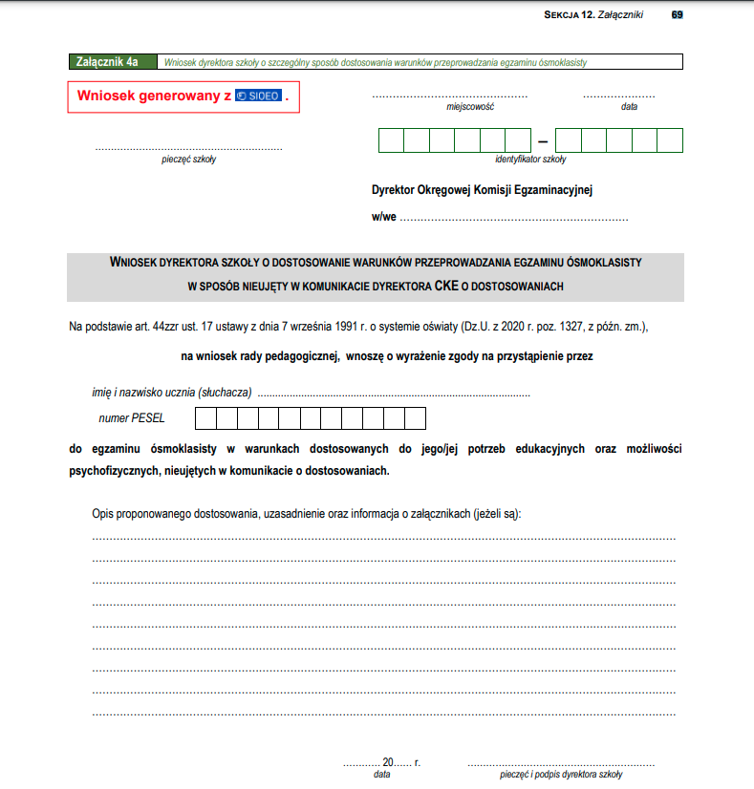
Załącznik 4 a
Wniosek o zwolnienie należy złożyć w systemie

Slide 24
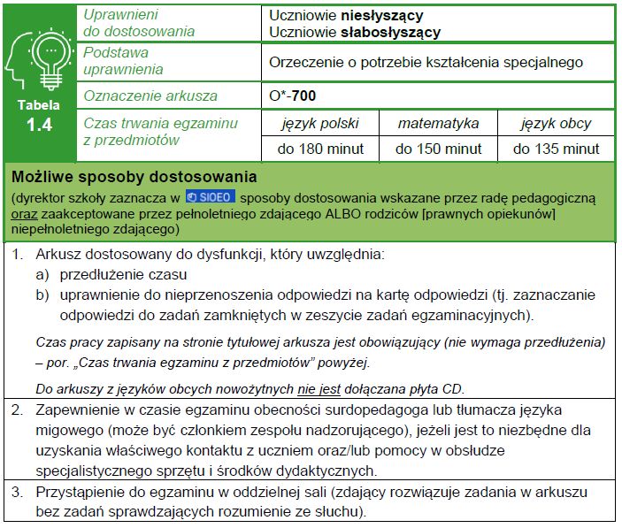
Uczniowie niesłyszący i słabosłyszący

Slide 25
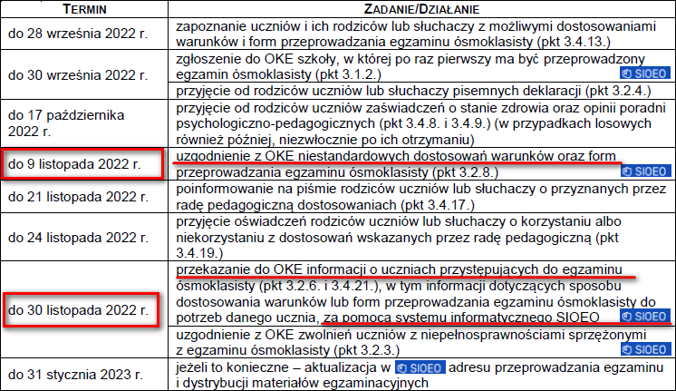
Harmonogram zadań PZE

Slide 26
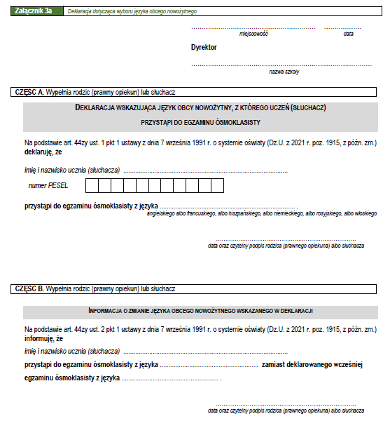
Dane w deklaracji: załącznik 3a

Slide 27
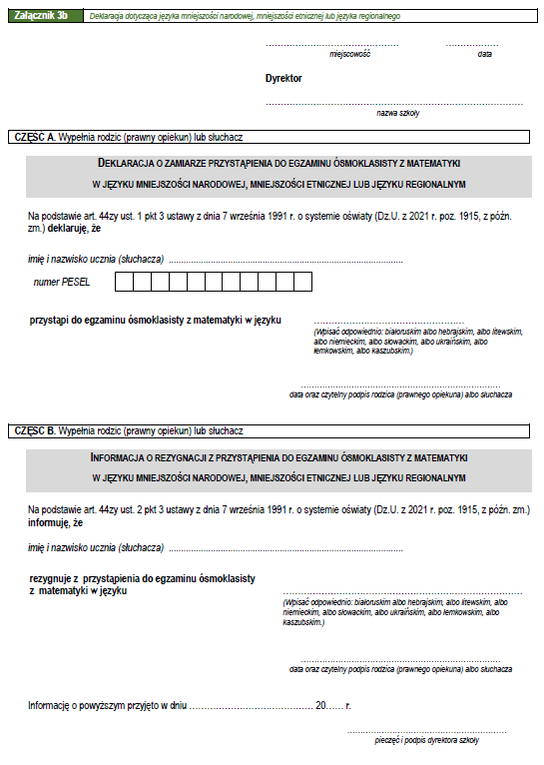
Dane w deklaracji: załącznik 3b

Slide 28
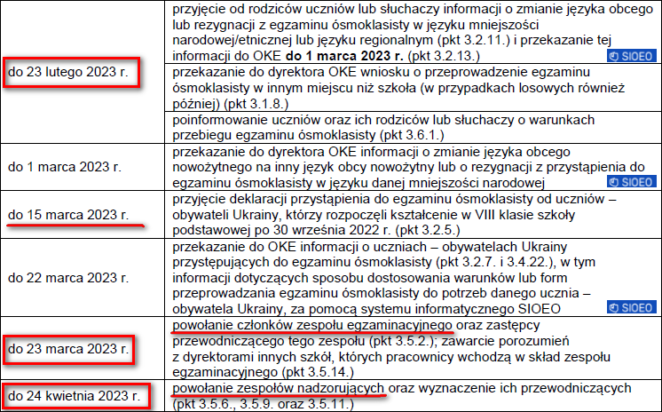
Harmonogram zadań PZE

Slide 29
Powołanie zespołu egzaminacyjnego
Przewodniczący zespołu egzaminacyjnego (PZE), którym jest dyrektor szkoły:
Nie później niż do 23 marca 2023 r. powołuje członków zespołu egzaminacyjnego oraz może powołać zastępcę przewodniczącego tego zespołu spośród członków zespołu (załącznik 5a i 5b).
Nie później niż do 24 kwietnia 2023 r., spośród członków zespołu egzaminacyjnego, powołuje zespoły nadzorujące przebieg egzaminu ósmoklasisty w poszczególnych salach egzaminacyjnych oraz wyznacza przewodniczących tych zespołów (załącznik 5a).

Slide 30
Powołanie zespołu egzaminacyjnego
Przewodniczący zespołu egzaminacyjnego (PZE), którym jest dyrektor szkoły:
Jeżeli przewodniczący zespołu nadzorującego lub członek tego zespołu z powodu choroby lub innych ważnych przyczyn nie może wziąć udziału w egzaminie ósmoklasisty, przewodniczący zespołu egzaminacyjnego – nawet w dniu egzaminu – powołuje w zastępstwie innego przewodniczącego zespołu nadzorującego lub członka tego zespołu. Fakt ten powinien być odnotowany w formularzu powołania zespołów nadzorujących (załącznik 5a).

Slide 31
Skład zespołu nadzorującego
W skład zespołu nadzorującego wchodzi co najmniej 2 nauczycieli, z tym że co najmniej jeden nauczyciel jest zatrudniony w:
szkole, w której jest przeprowadzany egzamin; nauczyciel ten pełni funkcję przewodniczącego zespołu,
innej szkole lub w placówce.
Jeżeli w sali egzaminacyjnej jest więcej niż 30 zdających, liczbę członków zespołu nadzorującego zwiększa się o jednego nauczyciela na każdych kolejnych 25 zdających.

Slide 32
Skład zespołu nadzorującego
Nauczyciel zatrudniony w innej szkole lub w placówce zostaje powołany w skład zespołu nadzorującego w porozumieniu z dyrektorem szkoły lub placówki, w której jest zatrudniony.
W skład zespołu nadzorującego zamiast jednej z osób, o których mowa wyżej, może wchodzić nauczyciel wspomagający lub specjalista z zakresu danego rodzaju niepełnosprawności, niedostosowania społecznego lub zagrożenia niedostosowaniem społecznym w przypadku i pod warunkami określonymi w komunikacie o dostosowaniach.

Slide 33
W skład zespołu nadzorującego nie może wchodzić:
w przypadku egzaminu z języka polskiego – nauczyciel języka polskiego,
w przypadku egzaminu z matematyki – nauczyciel matematyki,
w przypadku egzaminu z języka obcego nowożytnego – nauczyciel języka, z zakresu którego jest przeprowadzany egzamin w danej sali.
Wyjątek:
Jeśli uczeń na egzaminie z języka obcego korzysta z pomocy nauczyciela wspomagającego, tym nauczycielem może być specjalista od danego języka.

Slide 34
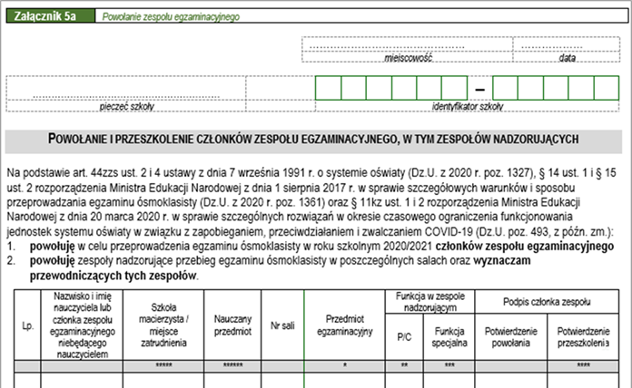
Zespół egzaminacyjny
Osoby wchodzące w skład zespołu egzaminacyjnego podpisują oświadczenie w sprawie znajomości przepisów związanych z zabezpieczeniem materiałów egzaminacyjnych przed nieuprawnionym ujawnieniem (załącznik 5a).
Przewodniczący zespołu egzaminacyjnego lub jego zastępca powinni – nie później niż do 22 maja 2023 r. – przeprowadzić szkolenie w zakresie organizacji egzaminu ósmoklasisty dla nauczycieli zatrudnionych w danej szkole wchodzących w skład zespołów nadzorujących.

Slide 35
Powołanie zespołu egzaminacyjnego
W przypadku braku możliwości powołania w skład zespołu nadzorującego nauczyciela zatrudnionego w szkole, w której jest przeprowadzany egzamin ósmoklasisty, albo nauczyciela zatrudnionego w innej szkole lub w placówce, w skład zespołu nadzorującego mogą wchodzić:
inni nauczyciele, w tym osoby posiadające kwalifikacje wymagane do zajmowania stanowiska nauczyciela, niezatrudnione w szkole lub placówce,
przedstawiciele organu sprawującego nadzór pedagogiczny, uczelni, placówki doskonalenia nauczycieli i poradni psychologiczno-pedagogicznej, w tym poradni specjalistycznej, nieposiadający kwalifikacji wymaganych do zajmowania stanowiska nauczyciela.

Slide 36
Powołanie zespołu egzaminacyjnego
Dla osób, o których mowa wyżej, przewodniczący zespołu egzaminacyjnego przeprowadza szkolenie w zakresie organizacji egzaminu ósmoklasisty.
W przypadku powołania w skład zespołu nadzorującego osób, o których mowa wyżej, przewodniczącego zespołu nadzorującego wyznacza przewodniczący zespołu egzaminacyjnego.

Slide 37
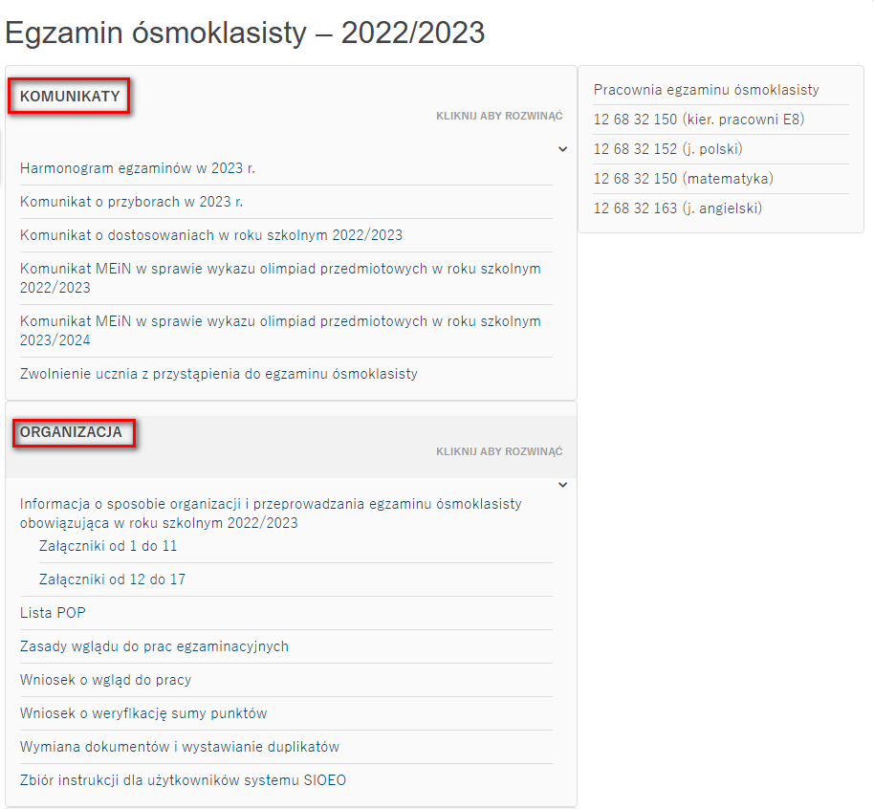
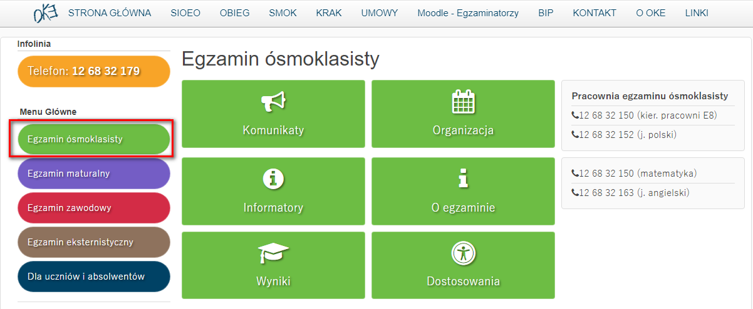
Źródła informacji

Slide 38
Dziękuję za uwagę
Jerzy Matwijko
Kierownik WEZKO

